Slide 1
大学クラウドのニーズとシーズ
(NII)
2012.12.18
国立情報学研究所(NII)
横山重俊

Slide 2


NIIで運用しているクラウド
教育クラウド edubase Cloud(実運用 2010.5 - )
研究クラウド gunnii + tinii (実運用 2012.7 - )
インタークラウド基盤 (実験的運用 2012.10 - )

Slide 3
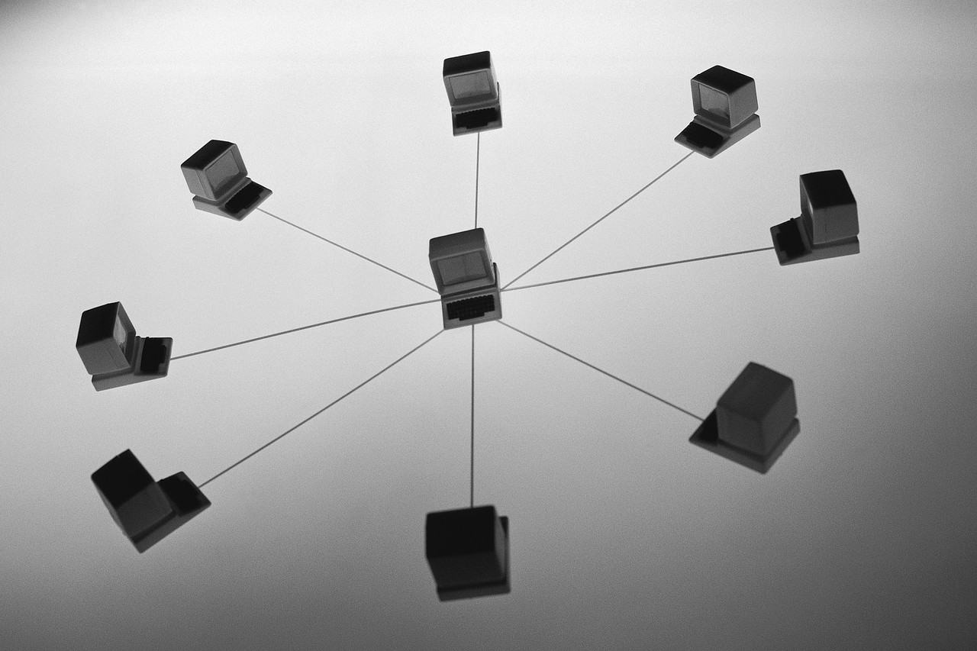
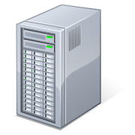
アカデミックコミュニティクラウド
地域クラウド
北海道クラウド
海外クラウド
北陸クラウド
東北クラウド
関西クラウド
インタークラウド基盤
パブリック
クラウド
東海クラウド
関東クラウド
九州クラウド
四国クラウド
地域クラウドが普及
インタークラウド基盤により連携

Slide 4
教育クラウド edubase Cloud
- アイデアを思い切り試せるIT実験室 -

Slide 5
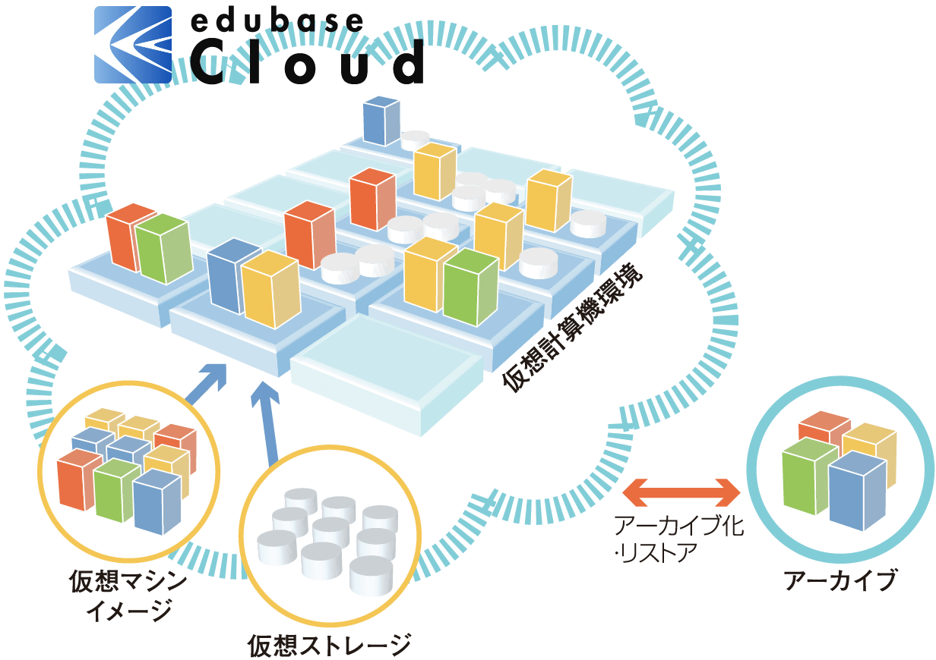

思う存分自分のアイデアを試せるIT実験室 edubase Cloud
教育クラウド
へのニーズ
研究・教育のための実験・演習環境の提供
①専有性
基盤からアプリまですべてを改良可能
他への影響を恐れずのびのび実験
②改変性
外部クラウド
他のクラウドとの連携
③連携性
④保存性
参考：
http://grace-center.jp/prj_educloud.html
学術コミュニティ内で環境を検索・利活用

Slide 6
OSSで構成するマルチクラウドと共有機能
アーカイブ申請により管理者が
save
LDAPによるユーザ管理
Cloud#15
Cloud#14
Cloud#02
Cloud#01
アーカイブ
必要に応じ利用者が
restore
Project A
Projects B
Project C
Dedicated Cloud for Project A
Shared Cloud for Project B and Project C

Slide 7
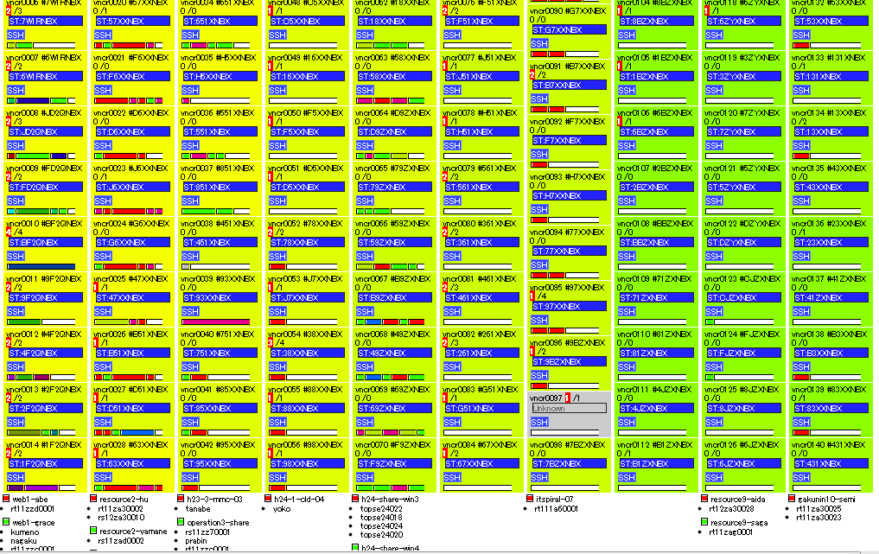
ＮＩＩ クラウド監視画面 （一部）

Slide 8
研究クラウド gunnii
- 今の研究環境を簡単に拡張できるクラウド -

Slide 9
研究クラウド構築の背景
研究クラウド
へのニーズ
幹部側の要求：
投資対効果向上
(より大きな研究成果）
研究者側の要求：
投資対効果向上
（安くて早くて簡単）
・計算機リソースへの
投資削減
・大規模実験環境構築/
運用の作業軽減
・リソース共有化による
利用率向上
・運用集中化による
効率化
クラウドの導入により一挙解決？
いいえ、以下のような 課題 があります。
・物理マシン相当の安定的性能確保
・既存計算機リソースとの融合

Slide 10
研究環境構築ソリューションの現状
物理マシンクラスタ提供 by hands
研究環境-C
研究環境-A
研究環境-B
物理スイッチ
物理マシン
物理ストレージ
物理スイッチ
物理マシン
物理ストレージ
物理スイッチ
物理マシン
物理ストレージ
仮想マシンクラスタ提供 by IaaS
（VM : 仮想マシン）
研究環境-A
研究環境-B
研究環境-C
VM
VM
VM
VM
VM
VM
VM
VM
VM
IaaS
物理ストレージ
物理スイッチ
物理マシン

Slide 11
Cluster as a Serviceの導入
物理マシン
クラスタ- A
物理マシン
クラスタ- B
物理マシン
クラスタ - C
1. ソフトウェア
構成設定機能
2. ソフトウェア
インストール機能
貸出
返却
Cluster as a Service (CaaS)
3. クラスタ
構築機能
4. リソース
プール管理
物理サーバプール

Slide 12
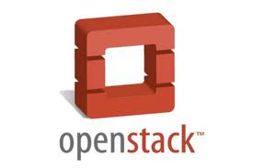


CaaSの実装例 dodai
https://github.com/nii-cloud/dodai
“Elastic Private Cloud”
on demand
on demand
on demand
Based on
Deployment Tool
dodai-deploy
Cluster as a Service
generalized
Compute
dodai-compute
bare metal
supported

Slide 13
Dodai-compute
Cluster
Power On/Default OS installed
Run instance
Power Off
OpenStack Compute nova に
ベアメタル対応部を追加
Clean up
Cluster
Terminate instance
Machine Pool
13
Notes:
This is current plan how to implement lower layer, Open Compute Bare Metal.

Slide 14
Dodai-deploy
Puppet Server
Query classes for Node
Repositories in Internet
Web Server
Manifest files
REST API/WebUI
External
Nodes
Install/Uninstall/test script files
Deployment Application
PPA
Proposal2
package
Generate
DB
Config files
Call
Proposal1
package
Config files
MCollective Client
Download via Puppet
Download and install via Puppet
Send Message :target_node
ActiveMQ Server
Puppet Client
Send Message
Call
Mcollective Server
Deployment Server
Target machines
Puppet+MCollectiveによりコンポーネントの依存性を考慮して並列実行大規模デプロイメントに対応
Node
Notes:
Upper layer, deployment tool architecture is like this. It uses mcollective to control puppet clients.

Slide 15
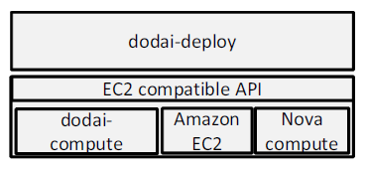
物理・仮想マシンの統一的フレームワーク

Slide 16
dodai利用例
Hadoop
MPI
Hadoop
MPI
Hadoop
MPI
Hadoop
SunGrid Engine
PaaS
…
OpenStack-1
OpenStack-2
Eucalyptus
IaaS
Upper layer: Deploying software [dodai-deploy]
CaaS
Lower layer: Preparation of nodes [dodai-compute]

Slide 17
研究クラウド (gunnii+tinii)
- 物理マシンも扱え，既存資産を活用できるクラウド -
既存クラスタ
研究クラウド
既存クラスタのVLAN_IDとクラウド内クラスタIDをマッピング
グニー (gunniii)
っと伸縮
クラスタ共有
Object Store Service
tinii
貸出
クラウド内
クラスタ-A
既存クラスタ-A
返却
クラウド内
クラスタ-B
物理マシンプール
既存クラスタ-B
あたかもプロジェクトセグメントにクラスタが追加されたごとく
あたかも仮想マシンのごとくGUI/CLIでクラスタ構築

Slide 18

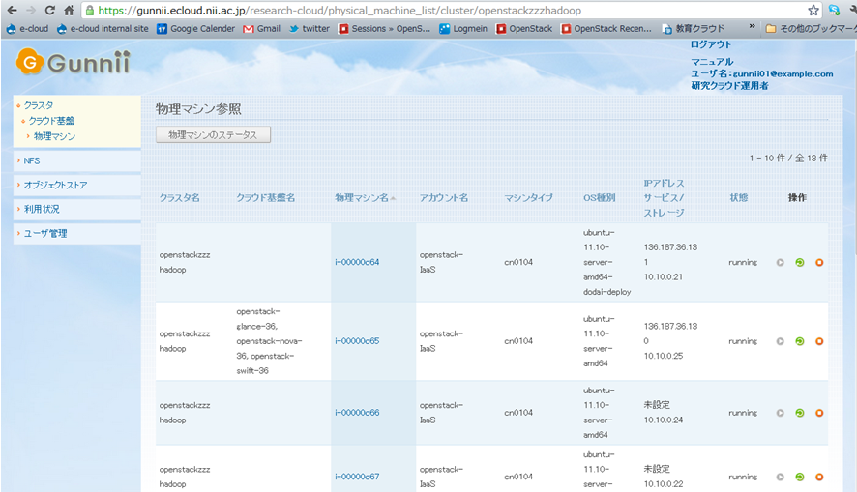
研究クラウドの特徴
(1)仮想マシン単位ではなく、物理マシンを占有
(2)研究グループVLANに
直接接続
(3)クラスタ共有 Object Store Service
Object Store Service
tinii
研究グループA VLAN
(6)学認連携
研究グループB VLAN
(5)教育クラウドの拡張が可能
edubase Cloud #16., #17, …
Machine(Physical/Virtual)
研究クラウド共用 VLAN
Software(OS, Apps, …)
(4)Cluster Installer(dodai)により
簡単にグループ内IaaSなどの
計算環境が構築可能

Slide 19
gunnii GUI
対応済
Notes:
If possible I would like to show you the current working prototype. Target nodes are Xen instances in edubase Cloud and deployment tools runs on another Xen instance in edubase Cloud, as well.

Slide 20
インタークラウド基盤
- アカデミックコミュニティクラウドのHub-

Slide 21
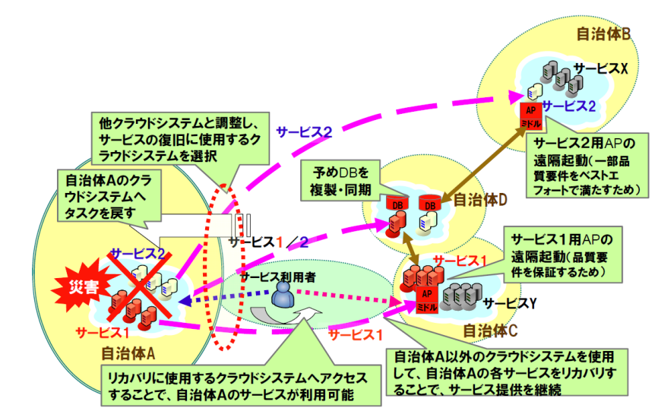
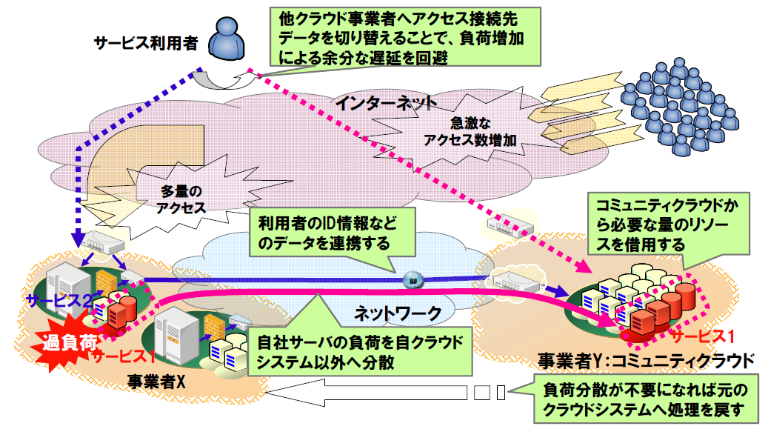
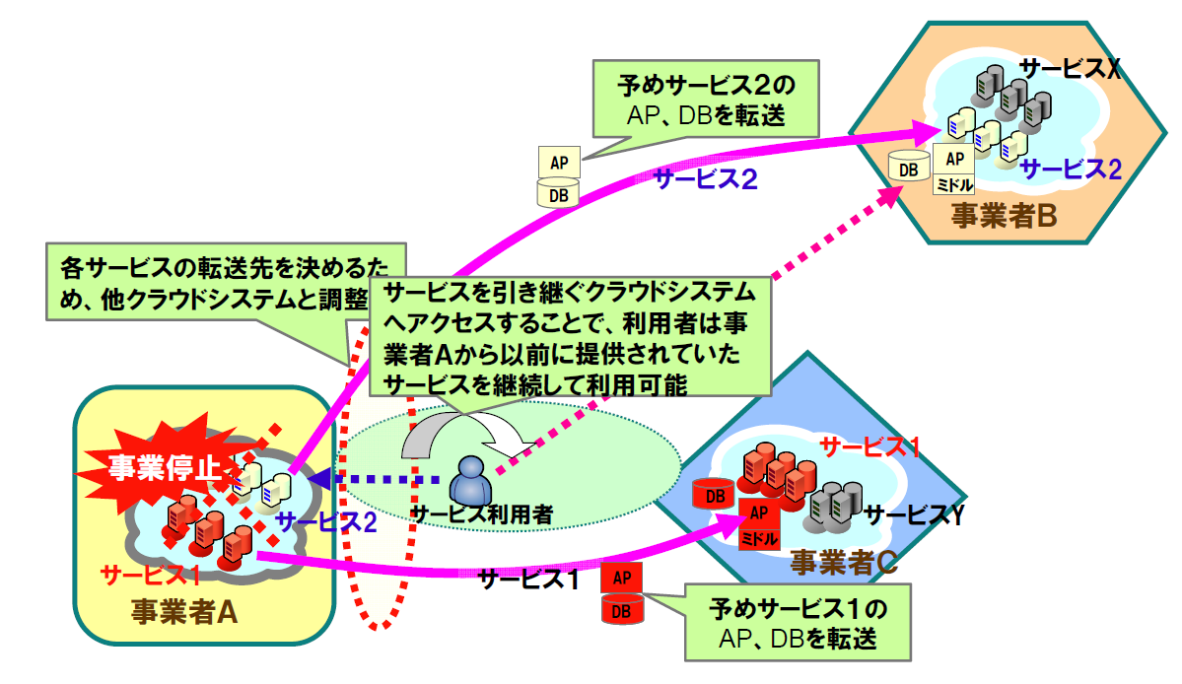
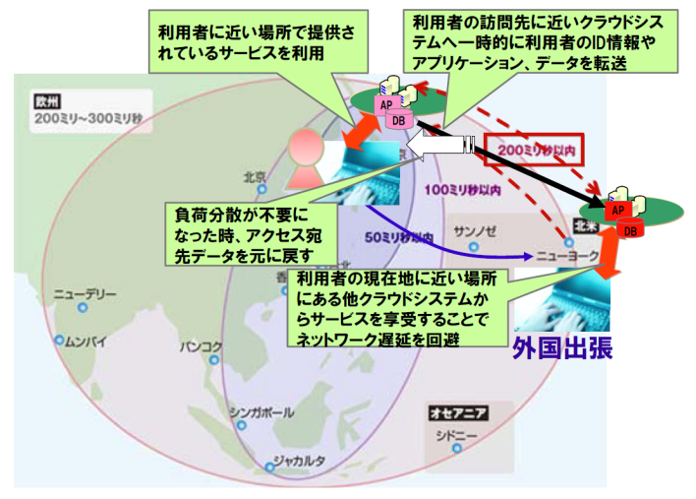
インタークラウドのユースケース例
インタークラウド
へのニーズ
急激な負荷増加に対して性能を保証する
災害や故障発生に対して可用性を保証する
遅延に対して性能を保証する
サービスを継続する
GICTF :インタークラウドのユースケースと機能要件より
http://www.gictf.jp/doc/GICTF_Whitepaper_20100902.pdf

Slide 22
研究クラウド (gunnii+tinii)
- 物理マシンも扱え，既存資産を活用できるクラウド -
既存クラスタ
研究クラウド
既存クラスタのVLAN_IDとクラウド内クラスタIDをマッピング
グニー (gunniii)
っと伸縮
クラスタ共有
Object Store Service
tinii
貸出
クラウド内
クラスタ-A
既存クラスタ-A
返却
クラウド内
クラスタ-B
物理マシンプール
既存クラスタ-B
あたかもプロジェクトセグメントにクラスタが追加されたごとく
あたかも仮想マシンのごとくGUI/CLIでクラスタ構築

Slide 23

インタークラウド基盤
- アカデミックコミュニティクラウドのHub -
大学側クラスタのVLAN_ID等と
クラウド内クラスタIDをマッピング
大学クラウド
インタークラウド基盤
(compute)
インタークラウド基盤
(storage)
インタークラウド基盤内クラスタ-A
大学内クラスタ-A
連携
連携
物理マシンプール
インタークラウド
Object Store Service
colony
インタークラウド基盤内クラスタ-B
大学内クラスタ-B
インタークラウド基盤内クラスタ-C
大学内クラスタ-C
連携
あたかもローカルと同一
オブジェクトストアのごとく
インタークラウド基盤内クラスタ-D
物理マシンプール
大学内クラスタ-D
あたかも大学側クラスタに
クラスタが追加されたごとく
あたかも大学間が同一データ内
で直結されるがごとく

Slide 24
地域分散オブジェクトストレージ （colony）
Swift
Swift for inter-cloud
OpenStack Storageである
Swiftを地域分散可能に拡充
colony
Swift for inter-cloud
Swift for
local use
Swift for inter-cloud
Swift
Swift
Swift for intercloud use
Swift: OpenStack storage service
Notes:
We choose openstack swift project software code as a base of colony.
In a sense, colony is an enhanced version of swift for wide area network.
In this example, there are three local swift and one intercloud swift, which is colony.
The relationship colony and local swift is like my dropbox folder and other local folders.

Slide 25
ColonyのUI

Slide 26
dodaiとcolony を使ったクラウド連携
VMI: Virtual Machine Image
VM: Virtual Machines
colony
VMI
VMI
Launch machine images
Virtual
Machines
VM
VM
VM
VM
VM
VM
VM
VM
IaaS
IaaS
IaaS
IaaS
Cluster
Cluster
Cluster
Cluster
dodai
Physical
Machines
SINET (L2VPN)

Slide 27
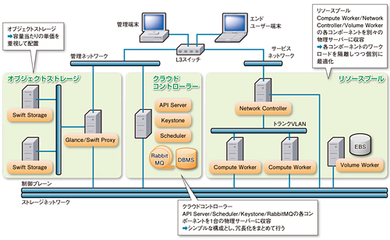




クラウドマイグレーション
SITE-A
SITE-B
Proposal
（クラスタ構成情報）
非常時取り出し・
Cloud再構築
全てのマシンイメージ
やEBSをcolonyに保存
するのではなく、災害時
などでも必要なものに
とどめる
部分を定期
バックアップ
colony

Slide 28

まとめ
仮想マシン
教育クラウド
(edubase Cloud)
ミニクラウド #1-#15
運用
2010.5-
物理マシン/NW
ミニクラウド共有
アーカイブ
仮想マシン
研究クラウド
(gunnii + tinii)
OpenStack
Hadoop
運用
2012.7-
#16
dodai
クラスタ共有 オブジェクトストア tinii
物理マシン/NW
インター
クラウド
基盤
研究
クラスタ
研究
クラスタ
研究
クラスタ
研究
クラスタ
実験
2012.10-
dodai @west
dodai @east
colony

Slide 29


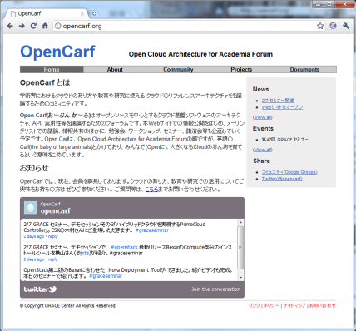

リンク情報
教育クラウド edubase Cloud
http://edubase.jp/cloud/
Open Cloud Architecture for Academia Forum OpenCarf
http://www.opencarf.org/
OpenStack コミュニティ活動
Dodai
https://github.com/nii-cloud/dodai
Colony
https://github.com/nii-cloud/colony
http://start.ecloud.nii.ac.jp/

Slide 30

Thank you

